Slide 1
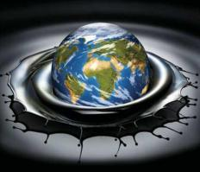
Влияние процесса ректификации на экологию

Slide 2
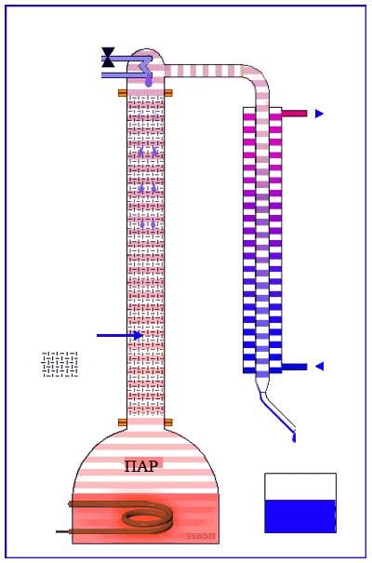
Принцип работы
Исходная смесь, нагретая до температуры питания поступает в колонну в качестве питания
Пары поднимаются в верхнюю часть колонны, охлаждаются и конденсируются в холодильнике-конденсаторе и подаются обратно на верхнюю тарелку колонны в качестве орошения.
Низкокипящий компонент остается в кубе

Slide 3
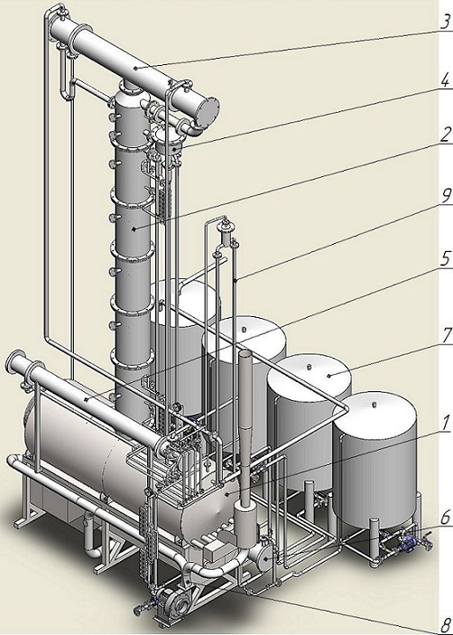
Поз. | Наименование | Кол.шт.
1 | Корпус | 1
2 | Колонна | 1
3 | Конденсатор | 1
4 | Делитель | 1
5 | Холодильник дистиллята | 1
6 | Холодильник остатка | 1
7 | Сборник | 4
8 | Система надува | 1
9 | Система трубопроводов | компл.

Slide 4
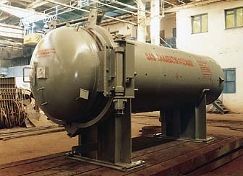
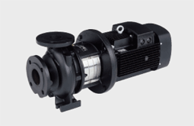
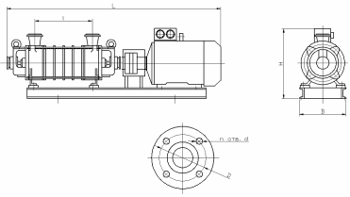
Источники загрязнения атмосферы
Таковыми являются все агрегаты, оборудование на станции в связи с тем, что они являются сборочными единицами, и абсолютную герметичность соединений обеспечить невозможно.
Источники:
- Ректификационные колонны;
- Использованные насадки колонн;
- Трубопроводы;
- Насосы ;

Slide 5
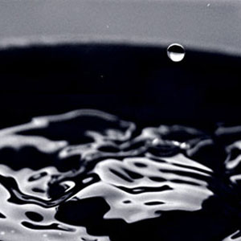
Вещества, загрязняющие атмосферу
Основным и единственным загрязняющим веществом на станциях транспортировки нефти являются пары нефти. Пары нефти и конденсата не вызывают сильных отравлений, но вредны для организма - при длительном вдыхании их человек теряет сознание, у него прекращается дыхание. При постоянном вдыхании нефтяного газа и паров нефти поражается центральная нервная система, становится реже пульс и дыхание, понижается температура тела. Острые отравления парами нефти вызывают повышение возбудимости центральной нервной системы, снижение кровяного давления и обоняния.

Slide 6
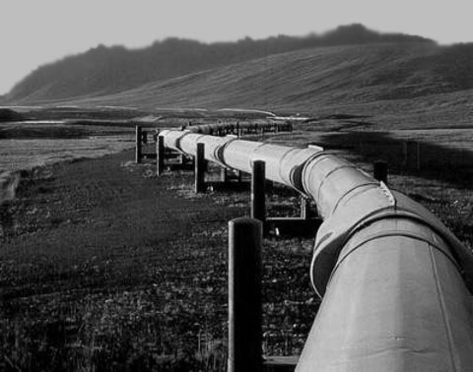
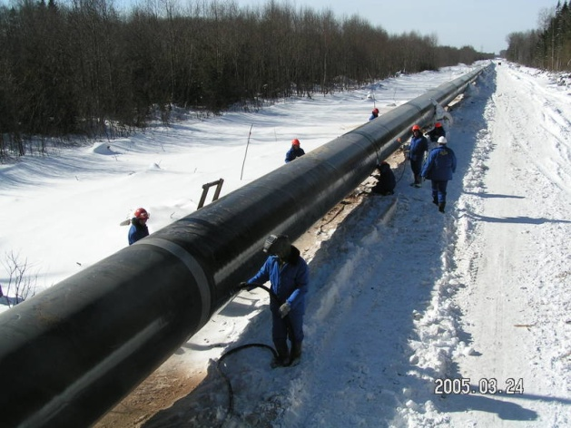
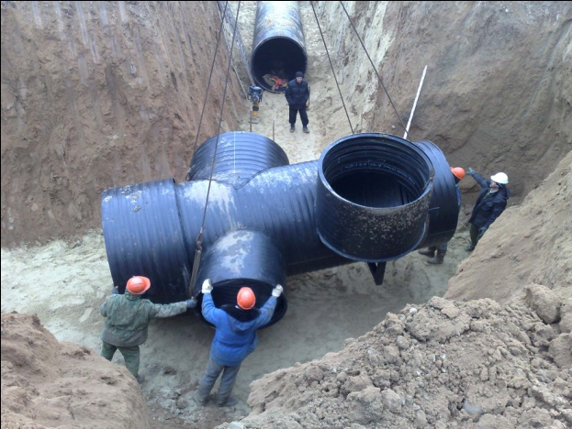
Источники загрязнения литосферы
Потенциальными источниками загрязнения литосферы могут считаться трубопроводы, которые находятся под землей. В случае механического повреждения, влекущего за собой нарушение целостности контура трубопровода, или истончения стенки трубопровода, может произойти утечка нефти.

Slide 7
Вещества, загрязняющие литосферу
Единственным загрязняющим литосферу веществом на станциях, транспортирующих нефть, является сама нефть. Загрязнение нефтью почвы сопровождается сильным негативным воздействием на растения, из-за изменения ее физико-химических свойств, главным образом, из-за увеличения гидрофобности и заполнения нефтью почвенных капилляров, а также прямого токсического действия углеводородов нефти. С увеличением концентрации нефтезагрязнения подавляется активность ряда почвенных ферментов, ростовые и физиологические характеристики растений, снижается численность чувствительных к нефтяному загрязнению микроорганизмов, выживаемость водорослей и планктонных организмов, что вызвано загрязнением сферы нефтью и нефтепродуктами, приводящее к нарушению динамического равновесия в экосистеме вследствие изменения структуры почвенного покрова, геохимических свойств почв, а также токсического действия на живые организмы.

Slide 8
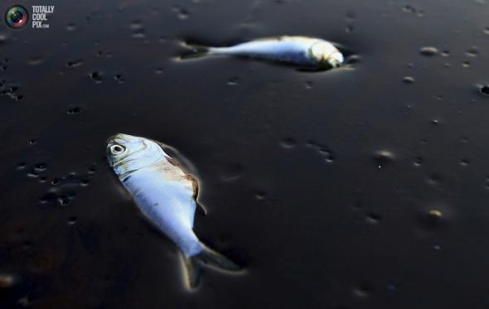
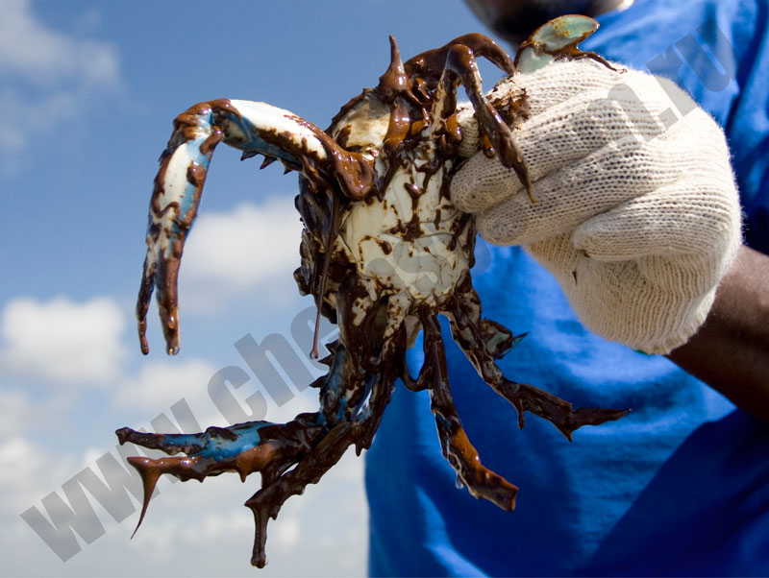
Источники загрязнения гидросферы
Потенциальными источниками загрязнения гидросферы также могут считаться трубопроводы, которые находятся под землей. В случае механического повреждения, влекущего за собой нарушение целостности контура трубопровода, или истончения стенки трубопровода, может произойти утечка нефти, которая может повлечь за собой загрязнение подземных вод.

Slide 9
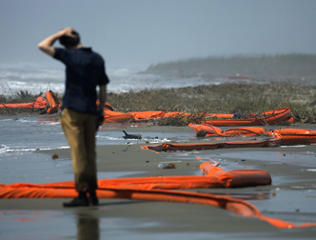
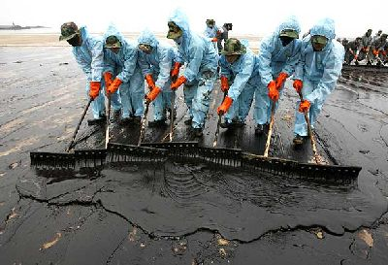
Методы и средства защиты ОПС
Основными методами защиты являются регулярное проведение мероприятий, связанных с предотвращением аварий( например, таких как ТР, СР, КР, ТО, ТОР ), проведение учений по устранению аварий( план и порядок действий), постоянный контроль за параметрами работы оборудования.
В насосных залах нефтеперекачивающих станций установлены системы вентиляции, датчики уровня жидкости( в случае утечки нефти). Производятся регулярные осмотры оборудования и фланцевых соединений на предмет утечек нефти, берутся пробы воздуха на соответствие нормам ПДК.

Slide 10
Соответствие ГОСТу
НЕФТЬ. ОБЩИЕ ТЕХНИЧЕСКИЕ УСЛОВИЯ. ГОСТ Р 51858-2002.
6 Требования безопасности
6.2 Нефть содержит легкоиспаряющиеся вещества, опасные для здоровья и жизни человека и для окружающей среды. Предельно допустимые концентрации нефтяных паров и опасных веществ нефти в воздухе рабочей зоны установлены в ГОСТ 12.1.005 .
При перекачке и отборе проб нефть относят к 3-му классу опасности (предельно допустимая концентрация аэрозоля нефти в воздухе рабочей зоны - не более 10 мг/м3), при хранении и лабораторных испытаниях - к 4-му классу опасности (предельно допустимая концентрация по углеводородам алифатическим предельным С1-С10 в пересчете на углерод - не более 900/300мг/м3). Нефть, содержащую сероводород (дигидросульфид) с массовой долей более 20 млн-1, считают сероводородсодержащей и относят ко 2-му классу опасности. Предельно допустимая концентрация сероводорода (дигидросульфида) в воздухе рабочей зоны не более 10 мг/м3, сероводорода (дигидросульфида) в смеси с углеводородами C1-C5 - не более 3 мг/м3.
6.6 Нефть относят к легковоспламеняющимся жидкостям 3-го класса по ГОСТ 19433. Удельная суммарная активность радионуклидов нефти менее 70 кБк/кг (2 нКи/г), что позволяет не относить ее к опасным грузам класса 7.

Slide 11
7 Требования охраны окружающей среды
7.1 При хранении, транспортировании нефти и приемосдаточных операциях должны быть приняты меры, исключающие или снижающие до уровня не более предельно допустимого содержание вредных веществ в воздухе рабочей зоны и обеспечивающие выполнение требований охраны окружающей среды.
Средства предотвращения выбросов должны обеспечивать показатели качества воздуха рабочей зоны и атмосферного воздуха в условиях максимального выброса, соответствующие гигиеническим и экологическим нормативам качества атмосферного воздуха, предельно допустимым уровням физических воздействий, техническим нормативам выброса и предельно допустимым (критическим) нагрузкам на атмосферный воздух. Допустимые выбросы нефтяных паров в атмосферу устанавливают по ГОСТ 17.2.3.02.
7.2 Загрязнение нефтью водных акваторий в результате аварий устраняют локализацией разливов, сбором разлитой нефти или другими методами.
7.3 Предельно допустимая концентрация нефти в воде объектов культурно-бытового пользования и хозяйственно-питьевого назначения для нефти классов 3, 4 - не более 0,1 мг/дм3, для нефти классов 1, 2 - не более 0,3 мг/дм3; водных объектов рыбохозяйственного назначения - не более 0,05 мг/дм3 по СанПиН 2.1.5.980.
7.4 Загрязнение почвы разлитой нефтью ликвидируют сбором нефти с последующей рекультивацией почвы или другими методами очистки. Остаточное содержание нефти в почве после ликвидации загрязнения и проведения рекультивационных работ установлено в нормативных и технических документах, принятых в установленном порядке.

Slide 12
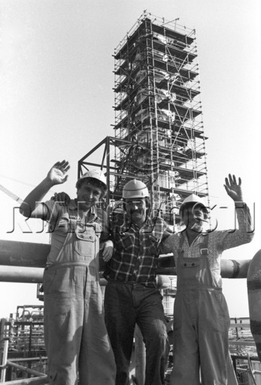

Slide 13
Литература:
ГОСТ Р 51858-2002.
ГОСТ 12.1.005-88
Руководящий Документ «Руководство по техническому обслуживанию и ремонту оборудования и сооружений нефтеперекачивающих станций» 2009г.
Технический паспорт МНА.

